Slide 1

第三章 动态规划
Dynamic Programming

Slide 2
要求：
☺ 掌握动态规划算法的基本要素
☺ 掌握设计动态规划算法的步骤
☺ 通过应用范例学习动态规划算法设计策略

Slide 3
美国数学家R. E. Bellman等人研究多阶段决策过程的优化问题时，提出了著名的最优化原理(principle of optimality)。
多阶段决策问题：在每一个阶段都要做出决策，全部过程的决策是一个决策序列。
把多阶段过程转化为一系列单阶段问题，逐个求解，创立了解决这类过程优化问题的新方法——动态规划。
动态规划(dynamic programming)属运筹学中的规划论分支，是求解决策过程最优化的数学方法。

Slide 4
应用广泛：经济管理、生产调度、工程技术和最优控制。
例如最短路线、库存管理、资源分配、设备更新、排序、装载等问题。
动态规划并不是万能的。
适用动态规划的问题必须满足最优化原理和子问题重叠性质。

Slide 5
动态规划的基本要素
1)最优子结构性质
2)子问题重叠性质
最优化原理：一个最优化策略的子策略总是最优的。
一个问题满足最优化原理又称其具有最优子结构性质。

Slide 6

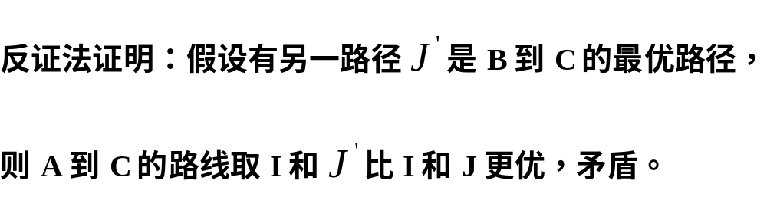
如图，若路线I和J是A到C的最优路径，则根据最优化原理，路线J必是从B到C的最优路线。
B
I
A
J
C
***最优化原理是动态规划的基础。

Slide 7
一般来说，只要该问题可以划分成规模更小
的子问题，并且原问题的最优解中包含了子
问题的最优解（即满足最优化原理），则
可以考虑用动态规划解决。

Slide 8
动态规划的基本思想
☺与分治法类似，其基本思想也是将待求解问题
分解成若干个子问题，先求解子问题，然后
从这些子问题的解得到原问题的解。
☻与分治法不同的是，适合用动态规划求解的问题，
经分解得到的子问题往往不是相互独立的。

Slide 9
2)子问题重叠性质
T(n)
=
n
n/2
n/2
n/2
n/2
T(n/4)
T(n/4)
T(n/4)
T(n/4)
T(n/4)
T(n/4)
T(n/4)
T(n/4)
T(n/4)
T(n/4)
T(n/4)
避免大重复计算

Slide 10
动态规划的实质
动态规划的实质是分治思想和解决冗余。
1) 一种将问题实例分解为更小的、相似的子问题。
2) 存储子问题的解而避免计算重复的子问题。

Slide 11
动态规划的特点
☺动态规划法用于最优化问题，这类问题会有多种
可能的解，而动态规划找出其中最优值的解。
☺对于重复出现的子问题，只在第一次遇到时加以
求解，并把答案保存起来，以后再遇到时不必重
新求解。

Slide 12
动态规划算法设计步骤
⑴分析最优解的性质，并刻划其结构特征；
⑵递归地定义最优值；
⑶以自底向上的方式计算出最优值；
⑷根据递归计算最优值时得到的信息，从子问题的最优解逐步构造出整个问题的最优解。

Slide 13

§3.2 动态规划算法的基本要素

Slide 14
基本要素：
1) 最优子结构性质
2) 子问题重叠性质

Slide 15
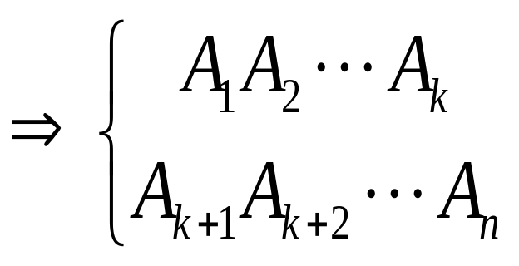
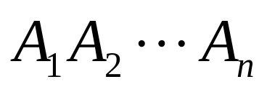
最优子结构
当问题的最优解包含了其子问题的最优解时，
称该问题具有最优子结构性质。
矛盾
假设由最优解导出的其子问题的解不是最优的;
构造出比原问题最优解更好的解；

Slide 16
子问题重叠
T(n)
=
n
n/2
n/2
n/2
n/2
T(n/4)
T(n/4)
T(n/4)
T(n/4)
T(n/4)
T(n/4)
T(n/4)
T(n/4)
T(n/4)
T(n/4)
T(n/4)
Notes:
如果能够保存已解决的子问题的答案，而在需要时再找出已求得的答案，就可以避免大量重复计算。
上图中不同的红色三角形表示是同一个子问题，可以重复使用。

Slide 17
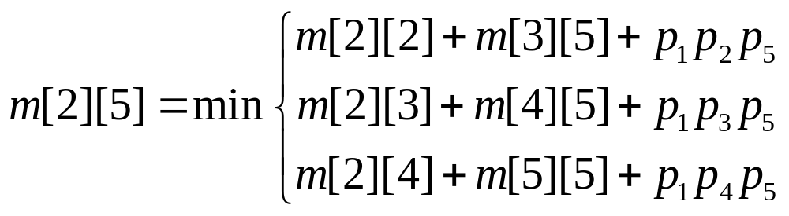
子问题重叠
每一个子问题只解一次，而后将其解保存在
一个表格中，当再次需要解此子问题时，只
是简单地用常数时间查看一下结果。

Slide 18

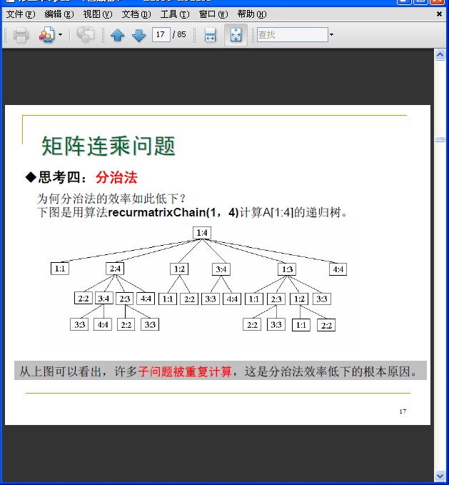

Slide 19
备忘录方法
与动态规划算法不同的是，备忘录方法的递归
方式是自顶向下的，而动态规划算法则是
自底向上递归的。

Slide 20
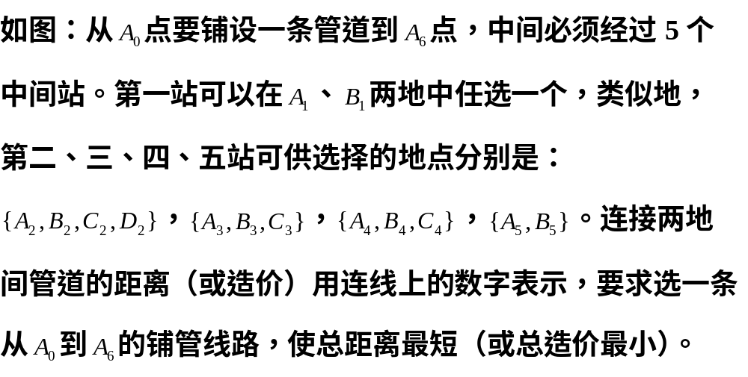
练习：

Slide 21
















6
1
2
3
2
3
5
3
8
4
5
5
1
6
5
6
2
8
3
2
3
3
8
3
7
3
6
6
3
4

Slide 22
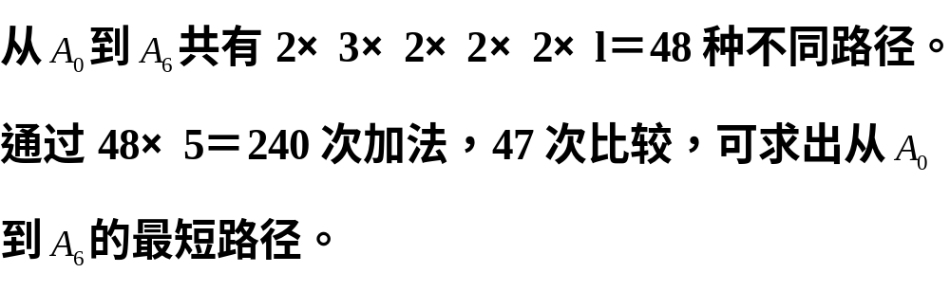
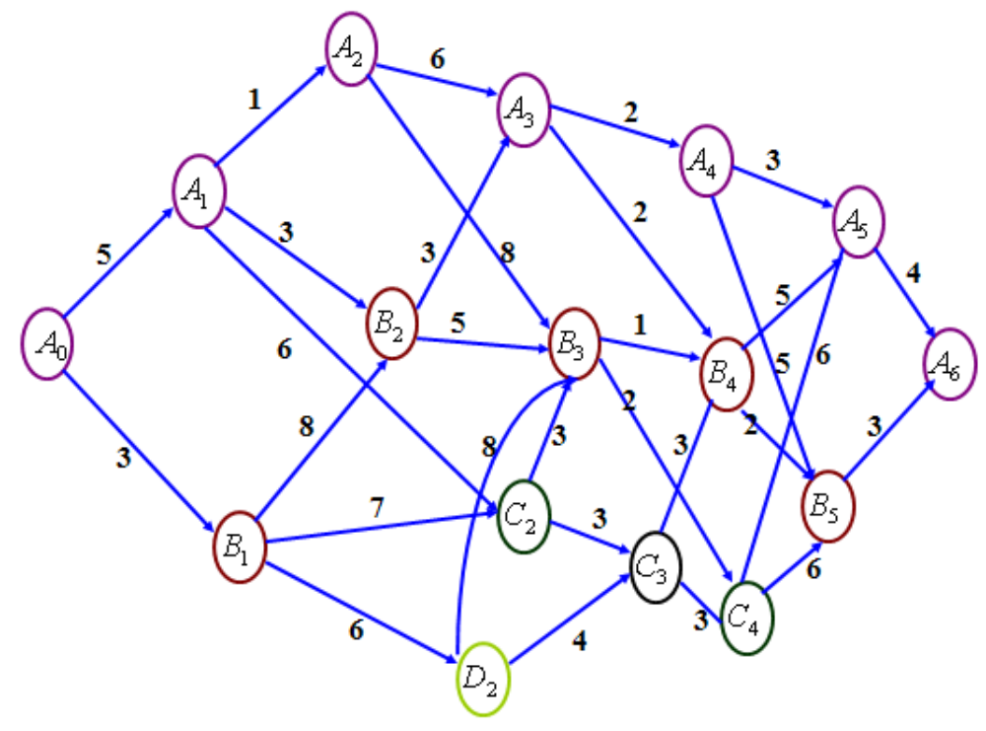
思路1：穷举搜索法
Notes:
2*3*2*2*2*1 中，第1个“2”表示 从A0到A1有2条路径可以选择；第2个“3”表示选择好任一条从A0到A1的路径后，A1到A2的路径都有3条路径可以选择；以此类推。
每条路径都是6段，需要5次加法。48条路径要想知道哪条最短，需要47次比较。

Slide 23
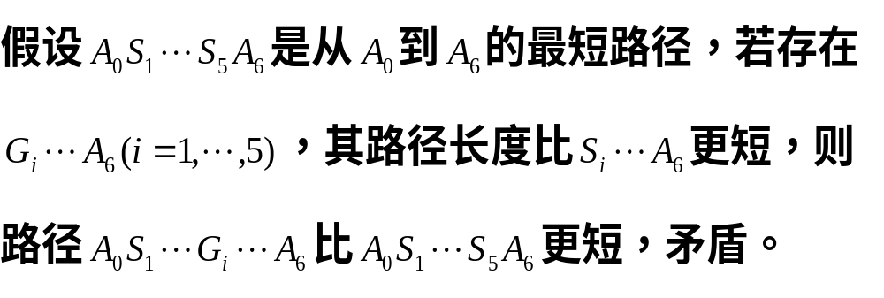
思路2：动态规划
具有最优子结构性质

Slide 24
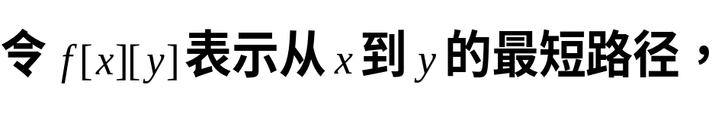

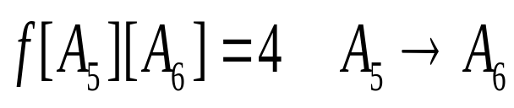
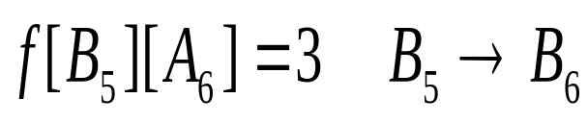
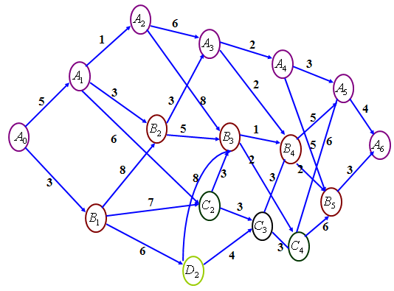
1)
Notes:
从A0到A6的路径总共6段，处理思路是从最后一段慢慢往前推进；
K=6表示目前处理到第6段；
K=5表示目前处理到第5段之后的段（即，5,6段）；
以此类推；

Slide 25

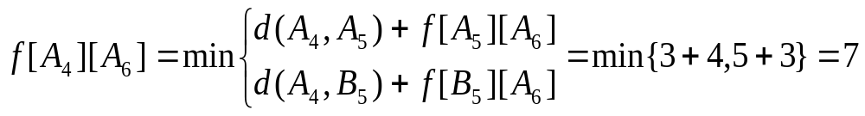
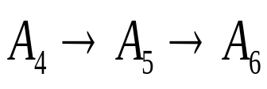
2)
Notes:
从A0到A6的路径总共6段，处理思路是从最后一段慢慢往前推进；
K=6表示目前处理到第6段；
K=5表示目前处理到第5段之后的段（即，5,6段）；
以此类推；

Slide 26
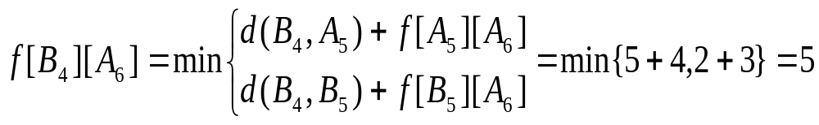

2)
Notes:
从A0到A6的路径总共6段，处理思路是从最后一段慢慢往前推进；
K=6表示目前处理到第6段；
K=5表示目前处理到第5段之后的段（即，5,6段）；
以此类推；

Slide 27
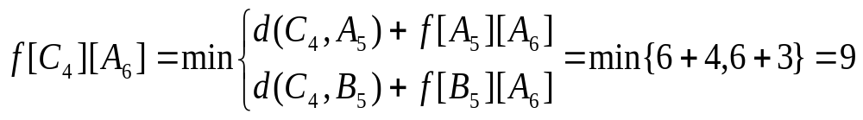
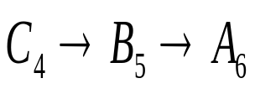
2)
Notes:
从A0到A6的路径总共6段，处理思路是从最后一段慢慢往前推进；
K=6表示目前处理到第6段；
K=5表示目前处理到第5段之后的段（即，5,6段）；
以此类推；

Slide 28

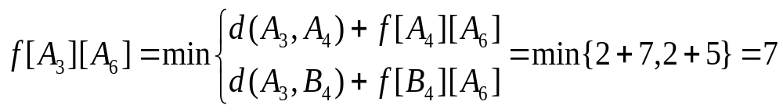
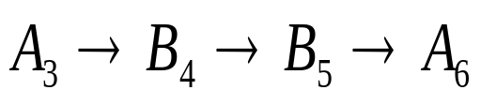
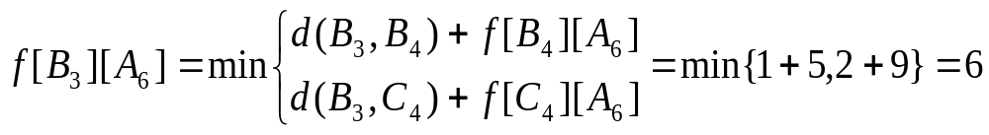
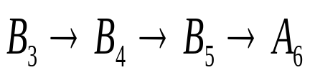
3)

Slide 29
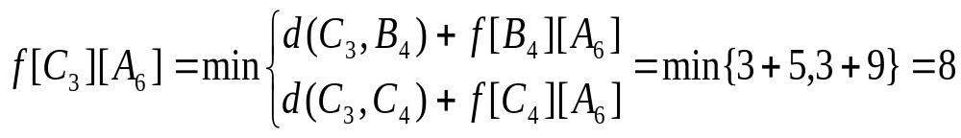
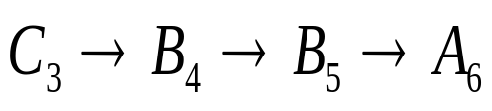

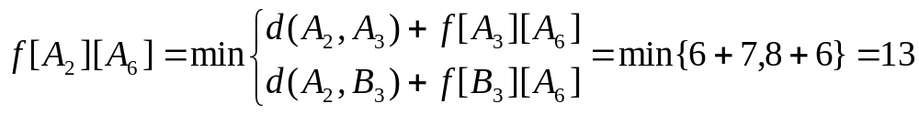
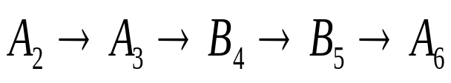
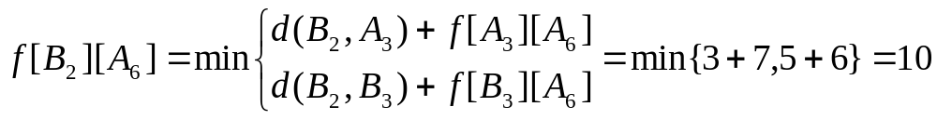

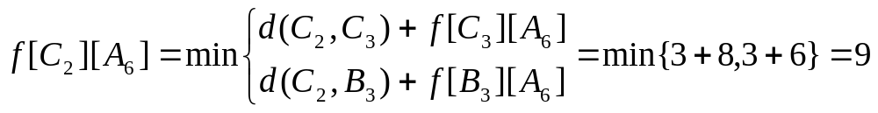
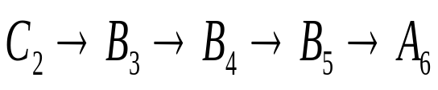
4)

Slide 30
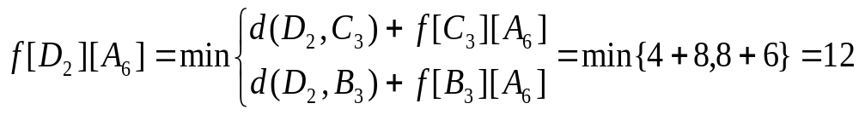
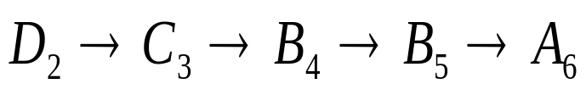
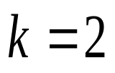
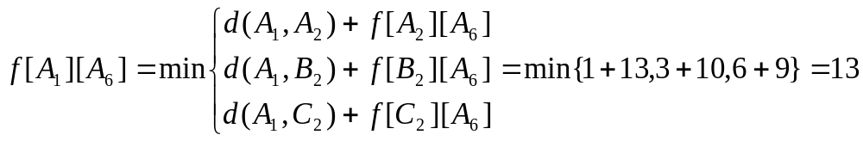
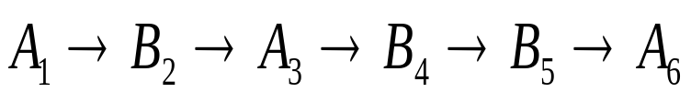
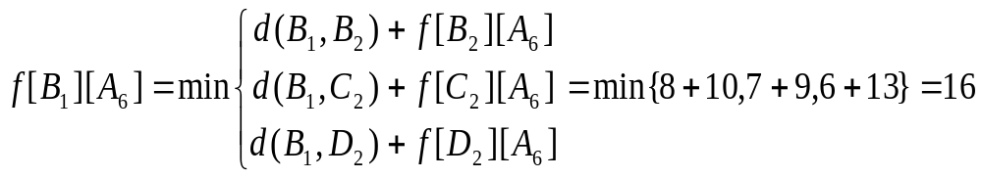
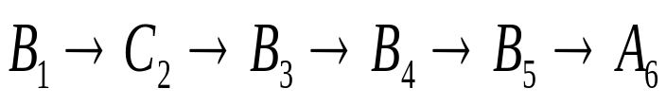
5)

Slide 31

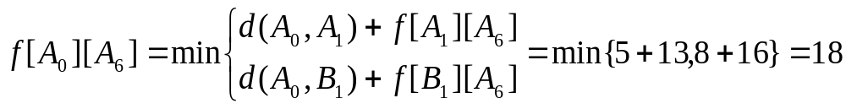

6)
2
3
5
3
3
2
运算次数：15次比较，28次加法。而且
还得到其它各点到A6的最短路径和最短距离。

Slide 32
§3.1 矩阵连乘问题

Slide 33
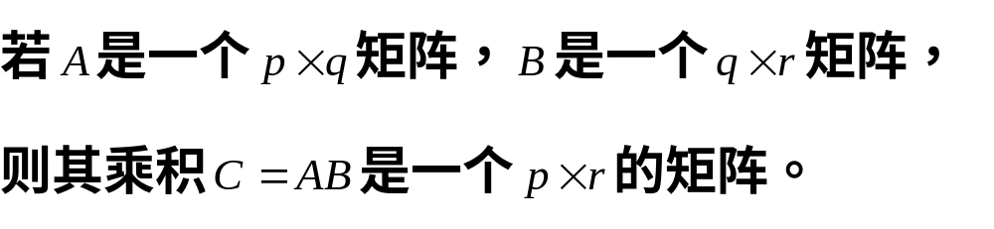

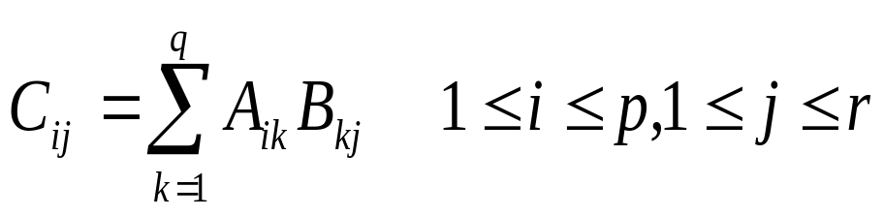

两个矩阵相乘
计算C需要多少次数乘？
Notes:
每计算出一个元素，需要q次乘法，最终得到的矩阵是p*r矩阵，有p*r个元素，因此，计算C需要的乘法次数为q*p*r.

Slide 34
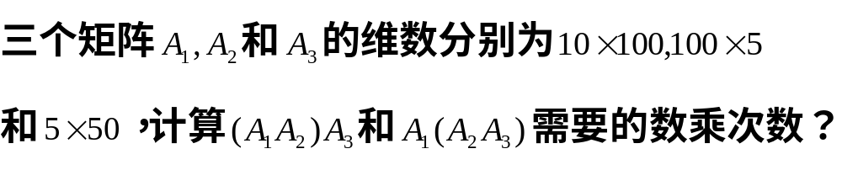
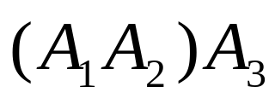
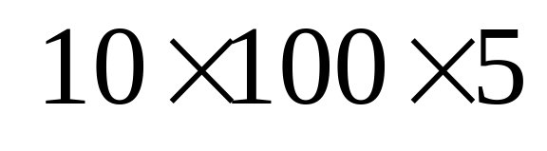
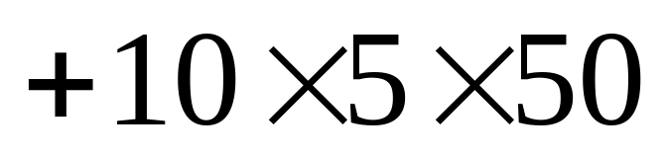
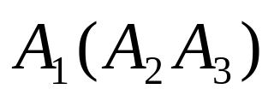
三个矩阵连乘
=7500

Slide 35
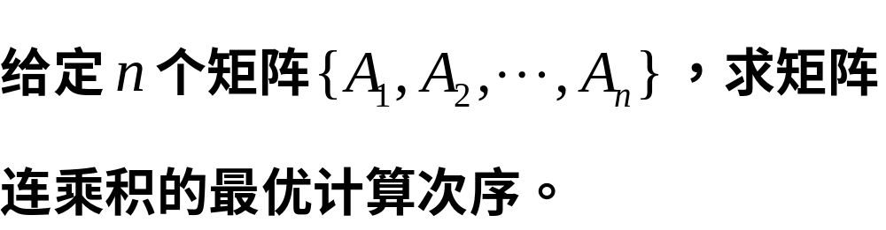
矩阵连乘问题
? ?

Slide 36
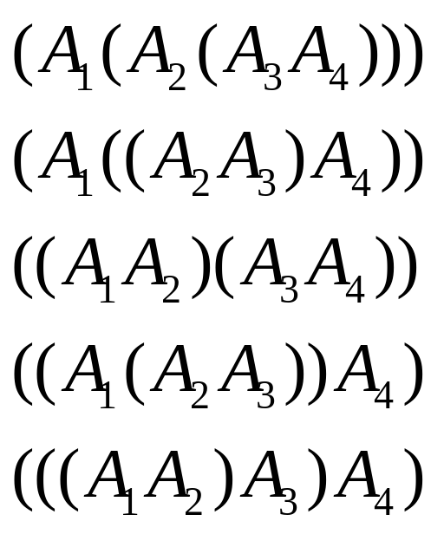
矩阵连乘问题

Slide 37
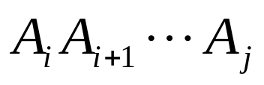
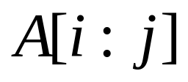
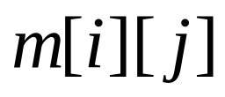
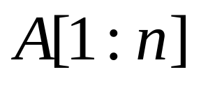

为方便起见，定义下列的符号：
矩阵连乘积
最少数乘次数

Slide 38




1.分析最优解的结构
设
为最优计算次序，
即计算次序在Ak和Ak+1之间断开
总计算量为下面计算量的和：

Slide 39

1.分析最优解的结构
设
为最优计算次序，
则子矩阵链
的计算次序也应该是最优的

Slide 40


1.分析最优解的结构
最优子结构
反证法
设
为最优计算次序，
若存在一个计算次序
其需要的计算量更少
矛盾
令
矩阵连乘积计算次序问题具有最优子结构性质，
即最优解包含着子问题的最优解。

Slide 41






2.建立递归关系
例：已知A[1:4]，
p数组为（10，5，1，10，2）

Slide 42







2.建立递归关系
单一矩阵
1)
2)
k
K的位置有
种

Slide 43

2.建立递归关系
单一
矩阵
从k位置的i-j种选择中找出一个计算次数最少的位置
若将最优断开位置k记为s[i][j]=k,则计算出最优值m[i][j]后，可以由s[i][j]递归地构造出最优解

Slide 44
3.计算最优值
用动态规划算法解问题，可依据其递归式以自底向上的
方式进行计算。
在计算过程中，保存已解决的子问题答案。

Slide 45

例1.计算矩阵连乘积A[1:6]，其中各矩阵的维数分别为：
j
1
2
3
4
5
6
1
计算m[1][1], m[2][2],…,m[6][6];
2
计算m[1][2], m[2][3],…,m[5][6];
i
3
计算m[1][3], m[2][4], m[3][5],m[4][6];
4
5
计算m[1][4], m[2][5],m[3][6];
6
计算m[1][6];
Notes:
分步思路是沿从左上至右下的对角线进行。
首先计算m[1][1], m[2][2],…,m[6][6];
然后计算m[1][2], m[2][3],…,m[5][6];
再后计算m[1][3], m[2][4],m[3][5],m[4][6];
再后计算m[1][4], m[2][5],m[3][6];
再后计算m[1][5], m[2][6];
最后计算m[1][6];
整体趋势是从左下角至右上角。

Slide 46












例1.计算矩阵连乘积A[1:6]，其中各矩阵的维数分别为：
Notes:
分步思路是沿从左上至右下的对角线进行。
首先计算m[1][1], m[2][2],…,m[6][6];
然后计算m[1][2], m[2][3],…,m[5][6];
再后计算m[1][3], m[2][4],m[3][5],m[4][6];
再后计算m[1][4], m[2][5],m[3][6];
再后计算m[1][5], m[2][6];
最后计算m[1][6];
整体趋势是从左下角至右上角。

Slide 47


例1.计算矩阵连乘积A[1:6]，其中各矩阵的维数分别为：
Notes:
分步思路是沿从左上至右下的对角线进行。
首先计算m[1][1], m[2][2],…,m[6][6];
然后计算m[1][2], m[2][3],…,m[5][6];
再后计算m[1][3], m[2][4],m[3][5],m[4][6];
再后计算m[1][4], m[2][5],m[3][6];
再后计算m[1][5], m[2][6];
最后计算m[1][6];
整体趋势是从左下角至右上角。

Slide 48


例1.计算矩阵连乘积A[1:6]，其中各矩阵的维数分别为：
Notes:
分步思路是沿从左上至右下的对角线进行。
首先计算m[1][1], m[2][2],…,m[6][6];
然后计算m[1][2], m[2][3],…,m[5][6];
再后计算m[1][3], m[2][4],m[3][5],m[4][6];
再后计算m[1][4], m[2][5],m[3][6];
再后计算m[1][5], m[2][6];
最后计算m[1][6];
整体趋势是从左下角至右上角。

Slide 49






例1.计算矩阵连乘积A[1:6]，其中各矩阵的维数分别为：
Notes:
分步思路是沿从左上至右下的对角线进行。
首先计算m[1][1], m[2][2],…,m[6][6];
然后计算m[1][2], m[2][3],…,m[5][6];
再后计算m[1][3], m[2][4],m[3][5],m[4][6];
再后计算m[1][4], m[2][5],m[3][6];
再后计算m[1][5], m[2][6];
最后计算m[1][6];
整体趋势是从左下角至右上角。

Slide 50
1
2
3
4
5
6
1
2
3
4
5
6
1
0
15750
1
0
1
2
0
2625
2
0
2
3
0
750
3
3
0
4
0
1000
4
0
4
5
0
5000
5
0
5
6
0
6
0
m[i][j]
s[i][j]

Slide 51



例1.计算矩阵连乘积A[1:6]，其中各矩阵的维数分别为：
Notes:
分步思路是沿从左上至右下的对角线进行。
首先计算m[1][1], m[2][2],…,m[6][6];
然后计算m[1][2], m[2][3],…,m[5][6];
再后计算m[1][3], m[2][4],m[3][5],m[4][6];
再后计算m[1][4], m[2][5],m[3][6];
再后计算m[1][5], m[2][6];
最后计算m[1][6];
整体趋势是从左下角至右上角。

Slide 52



例1.计算矩阵连乘积A[1:6]，其中各矩阵的维数分别为：
Notes:
分步思路是沿从左上至右下的对角线进行。
首先计算m[1][1], m[2][2],…,m[6][6];
然后计算m[1][2], m[2][3],…,m[5][6];
再后计算m[1][3], m[2][4],m[3][5],m[4][6];
再后计算m[1][4], m[2][5],m[3][6];
再后计算m[1][5], m[2][6];
最后计算m[1][6];
整体趋势是从左下角至右上角。

Slide 53






例1.计算矩阵连乘积A[1:6]，其中各矩阵的维数分别为：
Notes:
分步思路是沿从左上至右下的对角线进行。
首先计算m[1][1], m[2][2],…,m[6][6];
然后计算m[1][2], m[2][3],…,m[5][6];
再后计算m[1][3], m[2][4],m[3][5],m[4][6];
再后计算m[1][4], m[2][5],m[3][6];
再后计算m[1][5], m[2][6];
最后计算m[1][6];
整体趋势是从左下角至右上角。

Slide 54
1
2
3
4
5
6
1
2
3
4
5
6
1
0
15750
7875
1
0
1
1
2
0
2625
4375
2
0
2
3
3
0
750
2500
3
3
3
0
4
0
1000
3500
4
0
4
5
5
0
5000
5
0
5
6
0
6
0
m[i][j]
s[i][j]

Slide 55



例1.计算矩阵连乘积A[1:6]，其中各矩阵的维数分别为：
Notes:
分步思路是沿从左上至右下的对角线进行。
首先计算m[1][1], m[2][2],…,m[6][6];
然后计算m[1][2], m[2][3],…,m[5][6];
再后计算m[1][3], m[2][4],m[3][5],m[4][6];
再后计算m[1][4], m[2][5],m[3][6];
再后计算m[1][5], m[2][6];
最后计算m[1][6];
整体趋势是从左下角至右上角。

Slide 56



例1.计算矩阵连乘积A[1:6]，其中各矩阵的维数分别为：

Slide 57


例1.计算矩阵连乘积A[1:6]，其中各矩阵的维数分别为：
Notes:
分步思路是沿从左上至右下的对角线进行。
首先计算m[1][1], m[2][2],…,m[6][6];
然后计算m[1][2], m[2][3],…,m[5][6];
再后计算m[1][3], m[2][4],m[3][5],m[4][6];
再后计算m[1][4], m[2][5],m[3][6];
再后计算m[1][5], m[2][6];
最后计算m[1][6];
整体趋势是从左下角至右上角。

Slide 58


例1.计算矩阵连乘积A[1:6]，其中各矩阵的维数分别为：

Slide 59


例1.计算矩阵连乘积A[1:6]，其中各矩阵的维数分别为：

Slide 60


例1.计算矩阵连乘积A[1:6]，其中各矩阵的维数分别为：

Slide 61
1
2
3
4
5
6
1
2
3
4
5
6
0
15750
7875
9375
11875
15125
0
1
1
3
3
3
0
2625
4375
7125
10500
2
3
3
3
0
0
750
2500
5375
3
3
3
0
0
1000
3500
0
4
5
0
5000
0
5
0
0
m[i][j]
S[i][j]

Slide 62
矩阵乘法链动态规划算法
void MatrixChain(int p, int n, int ** m, int ** s)
{ for (int i= 1; i <= n; i ++) m[i][i] =0; //m[i][i]初始化
for (int r= 2; r <= n; r++) //r个矩阵连乘
for (int i= 1; i<= n-r+l; i++) {
int j= i+r-1; //本轮循环的最后一个矩阵
m[i][j] = m[i][i]+m[i+1][j] + p[i-1] * p[i]* p[j];
s[i][j] = i; //假设最优划分位于i处；
for(int k = i+1; k< j;k++) //变化最优分割的位置，逐一测试
{
int t = m[i][k] + m[k+1][j] + p[i- 1] * p[k] * p[j];
if ( t < m[i][j] ) {
m[i][j] = t;
s[i][j] = k; }}} //如果更优，替换原位置
}
算法分析:
T(n)=O(n³)
Notes:
三重循环

Slide 63
4.构造最优解
1
2
3
4
5
6
1
1
1
3
3
3
从右上角的元素开始分割
0
2
0
2
3
3
1
3
0
3
3
3
4
0
4
5
5
0
5
6
0
S[i][j]
(
A3
)
)
)
A6
)
A2
(
(
A1
(
A4
A5
3
Notes:
从右上角的元素开始分割。

